Slide 1
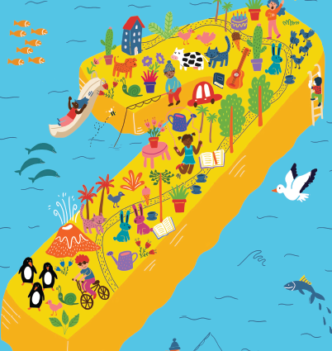
MATEMÁTICA
1° BÁSICO
Profesoras:
Paula Navarro
Constanza Flores

Slide 2
25-03-2025
OA: Comparar y ordenar números.
Escribir secuencias numéricas.

Slide 3
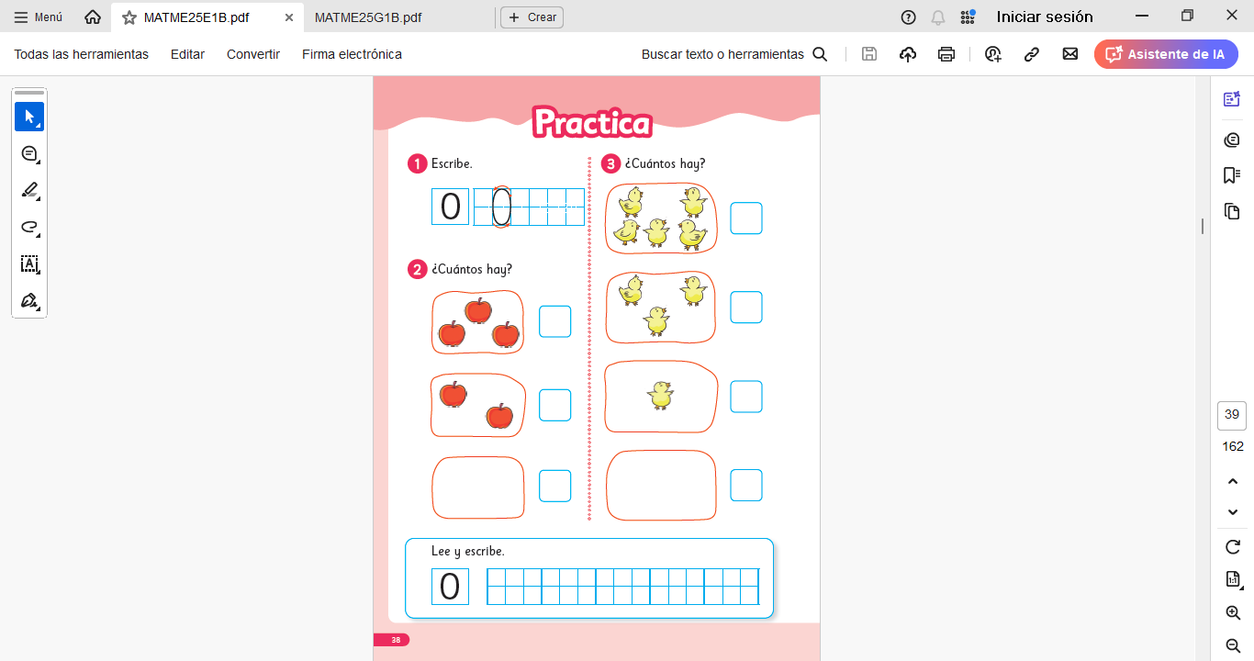

Slide 4
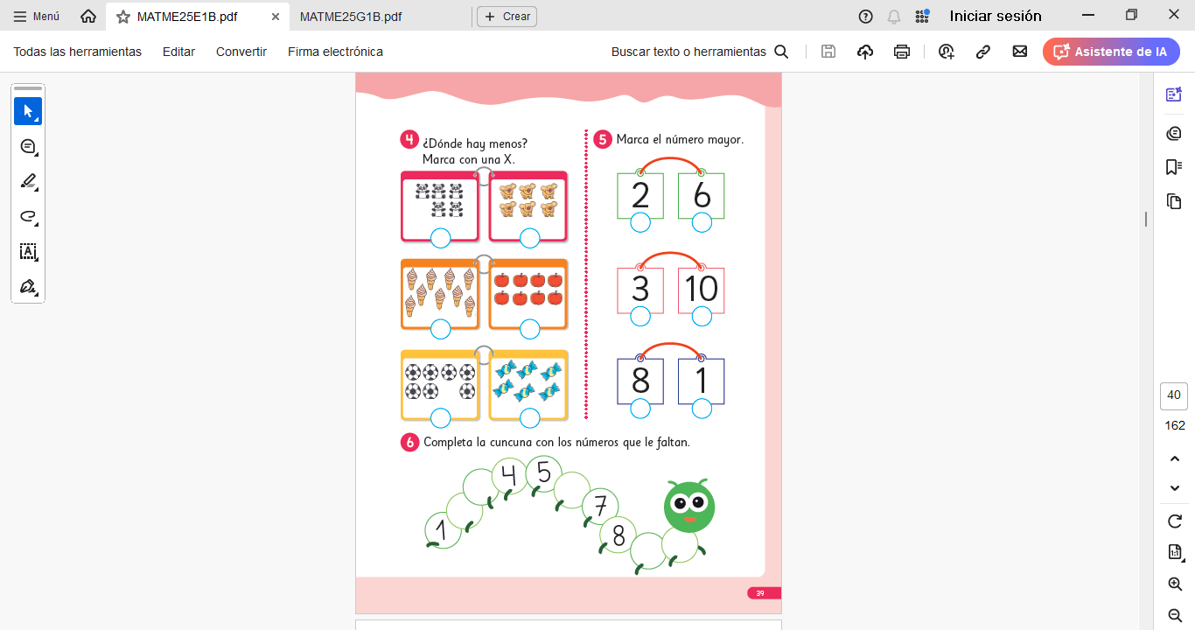

Slide 6
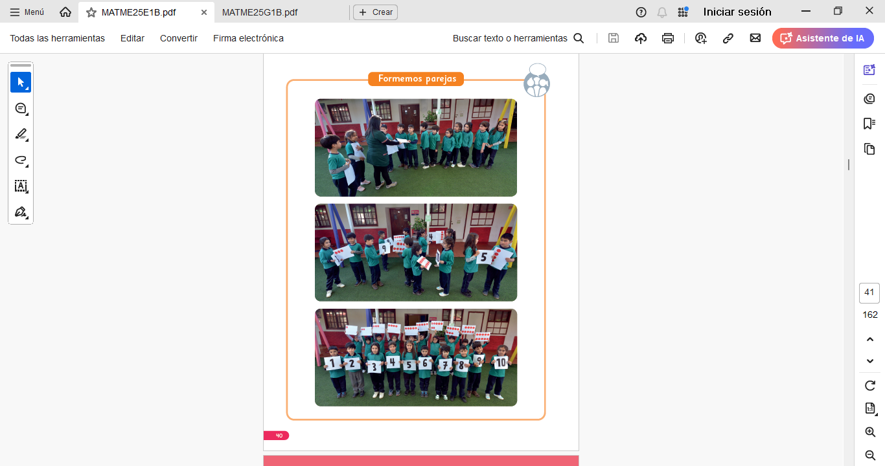

Slide 7
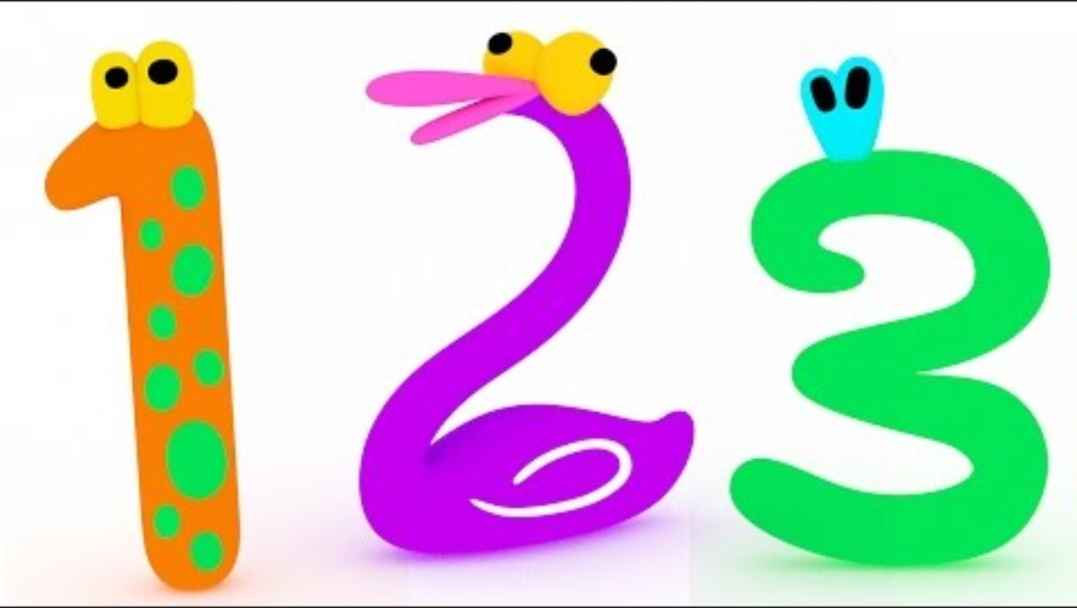

Slide 8
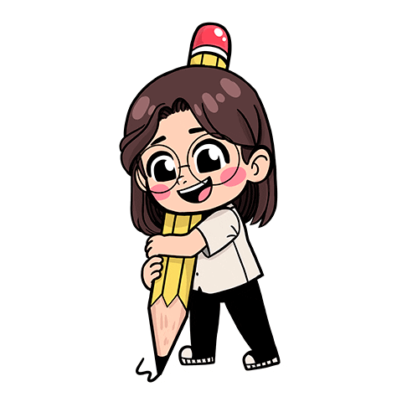
Ejercita, escribe en tu cuaderno.

